Slide 1
TRABAJO DE INVESTIGACIÓN PREVIO A LA OBTENCIÓN DEL TÍTULO DE:
LICENCIADA EN CIENCIAS DE LA EDUCACIÓN, MENCIÓN:
“EDUCACIÓN INFANTIL”
AUTORAS: Grace Domínguez
Rosa Vera

Slide 2
TEMA: ANÁLISIS COMPARATIVO DEL NIVEL DEL LENGUAJE Y LA RESOLUCIÓN DE PROBLEMAS ARITMÉTICOS EN NIÑOS Y NIÑAS DE 4-5 AÑOS DE EDAD, DEL CENTRO DE EDUCACIÓN INICIAL “SAN MARCELO” UBICADO EN EL SUR DE QUITO EN EL AÑO 2014.
Msc. Anita tacuri v. directora
Dra. Jackeline chacón
Codirectora

Slide 3
PROCEDIMIENTO DE LA INVESTIGACIÓN
PLANTEAMIENTO DEL PROBLEMA
REVISIÓN DE LITERATURA SOBRE EL TEMA DE INVESTIGACIÓN
CONSTRUCCIÓN DEL MARCO TEÓRICO
ANÁLISIS E INTERPRETACIÓN DE DATOS A TRAVÉS DE PROCEDIMEINTOS ESTADÍSTICOS
CONCLUSIONES Y RECOMENDACIONES DE LA INVESTIGACIÓN
SOMETER LAS VARIABLES A PRUEBA, A TRAVÉS DE RECOLECCIÓN DE DATOS

Slide 4
CAPÍTULO I
EL PROBLEMA DE LA INVESTIGACIÓN

Slide 5
PLANTEAMIENTO DEL PROBLEMA
LAS LIMITACIONES EN EL LENGUAJE Y LA RESOLUCIÓN DE PROBLEMAS
Aplicación de técnicas y estrategias no pertinentes
Dificultad que presentan los niños en problemas cotidianos
Docentes sin actualizarse en la temática
Baja o Poca Autoestima
Vocabulario limitado y desconocimiento del significado de palabras

Slide 6
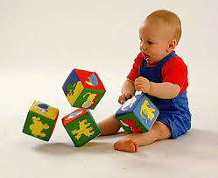
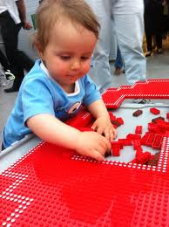
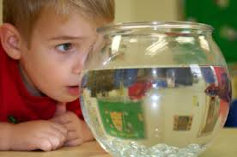
FORMULACIÓN DEL PROBLEMA
¿Cuál es la relación que existe entre el nivel del lenguaje y la resolución de problemas aritméticos en niños y niñas de 4 y 5 años de edad?
¿Cómo se relacionan el lenguaje y la resolución de problemas aritméticos con el desarrollo del pensamiento?
¿Qué tipo de estrategias se pueden aplicar para mejorar el nivel del lenguaje y la resolución de problemas aritméticos en los niños de 4 y 5 años?
INTERROGANTES

Slide 7
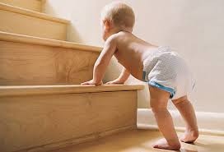
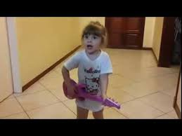
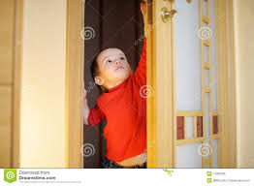
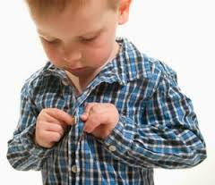
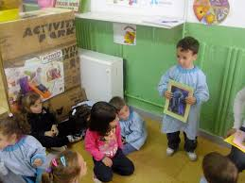
JUSTIFICACIÓN
La principal función del lenguaje y la Matemática es desarrollar el pensamiento, interpretar la realidad y la comprensión como una forma de comunicación, El número, espacio-medida, el símbolo, la letra; son importantes recursos de relación, por lo que la adquisición de estos saberes, lectura, escritura, números, las relaciones y el conteo; son indispensables. El acceso a procesos matemáticos que permite resolver problemas.
La investigación se torna importante al considerar que, la educación inicial concede especial importancia a las primeras estructuras del pensamiento.

Slide 8
OBJETIVOS DE LA INVESTIGACIÓN
GENERAL
Comparar la relación entre el nivel del lenguaje y la resolución de problemas aritméticos en niños y niñas de 4 y 5 años de edad.
ESPECÍFICOS
Establecer la relación entre lenguaje y aritmética en función de la resolución de problemas.
Identificar estrategias metodológicas que contribuyan a mejorar el nivel del lenguaje y la resolución de problemas aritméticos.

Slide 9
CAPÍTULO II
MARCO TEÓRICO

Slide 10
Para sustentar la investigación se ha seleccionado ciertos aspectos teóricos, entre ellos algunas definiciones sobre , EL PENSAMIENTO
DEWEY
Scharfetter
Wolfgang Köhler
El pensamiento es la capacidad del ser humano de procesar la información que recibe, por lo mismo, este tipo de procesamiento variará con la edad. El pensamiento es entonces un proceso mental.
el pensamiento es una actividad estructurada del organismo que se pone en marcha. considera el término “pensamiento” como equivalente a “inteligencia” o “resolución de problemas”.
Pensar significa mantenerse abierto a cuestiones, a infor­mación, comprender, hacer presente, entender significaciones, co­nectar entre sí y dotar de sentido; también supone explicación de causas y reflexión preparatoria de actividades, así como adop­tar decisiones, establecer juicios.

Slide 11
Además se ha tomado en cuenta algunas teorías del pensamiento
FACTORES QUE INFLUENCIAN EL DESARROLLO DEL PENSAMIENTO según piaget
Para Piaget el pensamiento:
Maduración: | Mientras más edad tenga un niño, más probabilidad es que desarrolle estructuras mentales que actúan de forma organizada.
Experiencia Física. | Cuanta más experiencia tenga un niño con su entorno, (objeto físico) más probable es que desarrolle un conocimiento de los mismos, e identifique sus propiedades.
Interacción social | Mientras más oportunidades tengan los niños de actuar entre sí, esta experiencia estimulará a pensar a partir de diversas opiniones y se aproximarán a la objetividad.
Equilibrio: | El equilibrio se produce cuando se alcanza niveles superiores del pensamiento y se es capaz de discernir las discrepancias o contradicciones que surgen de la información nueva asimilada con la información existente.
Se conoce como psicología evolutiva o genética describe la evolución o el desarrollo del niño en términos del pensamiento, la construcción y la adquisición del conocimiento. Por tanto el conocimiento es construido por el niño a través de la interacción de sus estructuras mentales con el ambiente.

Slide 12
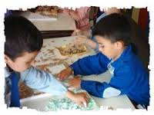
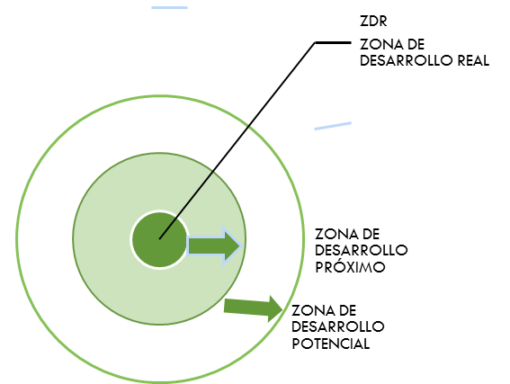
Otra teoría interesante acerca del pensamiento es la mencionada por Vygotsky:
EL DESARROLLO cognitivo ESTA mediado por palabras, lenguaje y formas del discurso, que sirven como herramientas psicológicas para facilitar y transformar la actividad mental
El desarrollo de las capacidades intelectuales es necesariamente un producto de la cultura y de las relaciones con los demás
ZONA DE DESARROLLO PRÓXIMO
Puedo realizar solo ¡no me ayude¡
Quiero llegar aquí pero necesito de tu ayuda para conseguirlo.
Aquí todavía no estoy preparado ¡por favor no me pida que haga¡

Slide 13
Otros teóricos como:
Feurstein
GADNER
Zubiría
Modificabilidad Cognitiva Cultural explica que todos los procesos mentales se despliegan en base a tres factores que inciden en la vida del niño: familia, escuela y entorno social.
esta modificabilidad obedece a un cambio cualitativo, intencionado provocado por un proceso de mediación.
según él la inteligencia es la capacidad de solucionar problemas.
El pensamiento nocional de 2 a 6 años. se caracteriza por QUE aparece la función simbólica y por la interiorización de acciones en forma de representaciones.
Dr. Gardner, reconoce que no es posible evaluar las inteligencias múltiples y que para hacerlo el único medio que él recomienda es permitir que el niño se desenvuelva de manera natural y observar sus inclinaciones y tendencias.

Slide 14
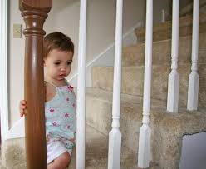
MÁS TEORÍA… EL LENGUAJE
El lenguaje racional es una de las características que diferencia al ser humano de otros mamíferos
El ser humano aprende a expresarse y comprender a los otros por medio de gestos y comunicaciones no verbales y posteriormente con la palabra que, poco a poco, va enriqueciendo sus posibilidades expresivas.
La adquisición de la palabra es el factor de cambio en el proceso cognitivo de los niños, OCURRE cuando logran pasar de la acción pura y directa a la mediación del lenguaje
Para Martínez (2008)
En los primeros años de vida, el niño o niña asimilará, imitará y dotará de sentido a los sonidos que realizan las personas de su entorno.
los primeros intentos de comunicación sOn: balbuceo gestos, a medida que gane dominio sobre sus músculos y movimientos, podrá emitir sonidos más complejos, y aunque no exactos, tendrán un significado preciso.

Slide 15
Según Piaget el lenguaje es evolutivo
SEGÚN GADNER EL LENGUAJE ES UNA INTELIGENCIA
A los 4 años | A los 5 años
Es muy comunicativo Utiliza el lenguaje modelo del adulto Sabe utilizar oraciones complejas Sabe construir oraciones de interrogación Sabe preguntar correctamente y con contenido Utiliza signos y símbolos para representar la realidad Comprende y sigue consignas en juegos y actividades | Se expresa correctamente de forma oral con entonación y pronunciación Expresa sus sentimientos de diferentes formas Comprende mensajes con varias acciones Posee un vocabulario según edad Cuando le interesa pregunta sobre ello Sabe utilizar frases subordinadas Sabe utilizar formas de expresión sociales Sabe crear historias o explicar situaciones Sabe representar cuentos o chistes Sabe cantar, recitar poesías, adivinanzas, etc. Sabe describir situaciones, lugares y experiencias Sabe interpretar signos, símbolos e imágenes Sabe secuenciar una historia en partes Reconoce la izquierda y la derecha de la escritura Sabe reproducir símbolos con modelos y sin ellos Controla que los trazos no se salgan de las figuras Sabe reproducir ideas figurativas En sus dibujos existen detalles muy ricos de contenido Sabe “leer" de memoria las imágenes de un cuento conocido Tiene las nociones espaciales básicas asimiladas Posee las nociones temporales básicas
La inteligencia verbal lingüística es la capacidad para usar las palabras de manera efectiva, sea de manera oral, ESCRITA… y relaciona con:
HABLAR
ESCUCHAR
LEER
ESCRIBIR

Slide 16
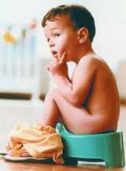
Capacidad: resolución de problemas
características propias del desarrollo del pensamiento lógico-matemático:
requiere un desarrollo del pensamiento lógico.
PENSAMIENTO LÓGICO
OBSERVACIÓN: se canalizará libremente y respetando la acción del sujeto
IMAGINACIÓN: se potencia con actividades que permiten una pluralidad en la acción del sujeto
INTUICIÓN: el sujeto intuye cuando llega a la verdad sin necesidad de razonar
RAZONAMIENTO LÓGICO: una forma del pensamiento partiendo de varios juicios para llegar a una conclusión
RESOLVER PROBLEMAS se consiguE a través de experiencias en las que el acto intelectual se construye mediante una dinámica de relaciones, sobre la cantidad y la posición de los objetos en el espacio y en el tiempo.

Slide 17
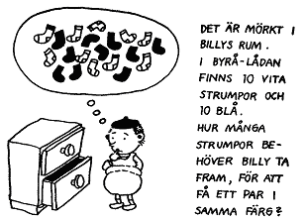
VARIABLES DE LA INVESTIGACIÓN
Lenguaje
Variable 1
Resolución de problemas aritméticos
Variable 2

Slide 18
CAPÍTULO III
METODOLOGIA DE LA INVESTIGACIÓN

Slide 19
DISEÑO DE LA INVESTIGACIÓN
ENFOQUE
Cuantitativo
TIPO
Exploratoria
POBLACIÓN Y MUESTRA
18 niños y niñas de 4 y 5 años del Centro de Educación Inicial “San Marcelo” ubicado en el Sur de Quito.
Cualitativa
MODALIDAD
Bibliográfica
Campo
Descriptiva

Slide 20
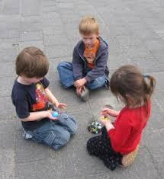
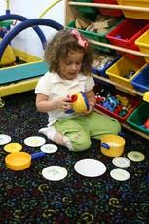
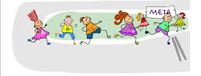
INSTRUMENTOS DE LA INVESTIGACIÓN
PRUEBA WPPSI
IDENTIFICAR EL NIVEL DE LENGUAJE
ANTES Y DESPUÉS DE LA APLICACIÓN DEL MAPA MENTAL
COMPROBAR LA INCIDENCIA DE LA ESTRATEGIA
ESTRATEGIA MAPA MENTAL
PRE-TEST
POS-TEST
9 SESIONES
FICHA DE OBSERVACIÓN

Slide 21
CAPÍTULO IV
ANALISIS DE RESULTADOS

Slide 22
ANÁLISIS PRE – POS TEST DE LA PRUEBA VERBAL
La prueba verbal presenta las siguientes sub escales: información, vocabulario, aritmética, semejanzas y comprensión.
Las cuales permiten medir el nivel de lenguaje que presentan los niños.
Comprensión obtuvo los resultados mas bajos en toda la prueba a pesar que en el pos test sus resultados incrementaron en 14 puntos.
Vocabulario presento una diferencia de 15 puntos entre el pre test y pos test ,considerándose la sub escala que obtuvo los mejores resultados.
Aritmética obtuvo los puntajes mas elevados dentro de toda la prueba verbal tanto en el pre test como en el pos test.

Slide 23
ANÁLISIS PRE – POS TEST DE LA PRUEBA NO VERBAL
La prueba no verbal presenta las siguientes sub escales: casa de animales, figuras incompletas, laberintos, diseños geométricos y diseño de prismas.
Las cuales permiten medir la capacidad de resolución de problemas aritméticos que presentan los niños.
Diseños geométricos obtuvo los resultados mas bajos en toda la prueba a pesar que en el pos test sus resultados incrementaron en 15 puntos, es decir, esta sub escala fue la que mayor desenvolvimiento se pudo evidenciar.
Casa de animales obtuvo resultados bajos en el pre test y con un incremento de 6 puntos en el pos test.
Diseño de prismas obtuvo los puntajes mas elevados dentro de toda la prueba no verbal tanto en el pre test como en el pos test.

Slide 24
ANÁLISIS PRE – POS TEST DE LAS PRUEBAS VERBALES Y NO VERBALES

Slide 25
RESULTADOS FICHA DE OBSERVACIÓN
Indicadores fichas de observación:
Comunica lo que percibe visualmente en el mapa mental.
Verbaliza el pensamiento a partir de la exposición de imágenes.
Asocia utilizando constantes de color y forma.
Disfruta de organizar las imágenes del mapa mental.
Organiza las imágenes de manera asociativa.
Conserva el orden jerárquico de las ideas expuestas.
Discrimina y verbaliza la idea central.
Discrimina y verbaliza al menos el 50% de las ideas irradiantes.
Organiza las imágenes de manera lógica y secuenciada.
Narra la organización lógica de las imágenes.

Slide 26
CAPÍTULO V
CONCLUSIONES Y RECOMENDACIONES

Slide 27
CONCLUSIONES
Los niños presentaron dificultad en la resolución de problemas por su limitado desarrollo en procesos de lenguaje verbal y no verbal.
La relación entre el lenguaje y la resolución de problemas aritméticos se evidenció a través de los resultados de la aplicación del pre-test y pos-test WPPSI.
El “mapa mental” aplicado entre el pre-test y pos-test, comprobó que es una estrategia que desarrolla el lenguaje e incrementa la capacidad de resolver problemas aritméticos.
Con la metodología aplicada quedo demostrado mediante los resultados del pos –test que los niños incrementaron su capacidad de comprensión, su vocabulario y resolución de problemas aritméticos.

Slide 28
RECOMENDACIONES
Desarrollar la capacidad de resolución de problemas aritméticos mediante la realización de actividades que apoyen el pensamiento pre lógico de los niños y niñas, tales como, completar figuras incompletas, ejercicios de clasificación, agrupación, conformación de series y patrones; utilizando para esto conjunto de figuras, colores, y formas.
Incorporar el “mapa mental” como estrategia metodológica, para potencia el desarrollo del lenguaje.
Aplicar el test WPPSI como una opción de evaluación, con el propósito de detectar limitaciones en el desarrollo de los niños.

Slide 29
!!Gracias por su atención!!

